Slide 1
Dominios de desempeño del proyecto
Carlos Daniel Quiros Carvajal

Slide 2
En la séptima edición de la Guía PMBOK, se sustituyen las áreas de conocimiento, por dominios de desempeño del proyecto, orientados en la entrega de valor al negocio; estas prácticas pretenden guiar a todos los interesados en la eficiente gestión del proyecto y lograr resultados efectivos

Slide 3
Que es un dominio
Un dominio de desempeño es un grupo de actividades relacionadas que son fundamentales para la consecución efectiva de los resultados de los proyectos. En conjunto, los dominios de desempeño representan un sistema de dirección de proyectos de capacidades de gestión interactivas, interrelacionadas e interdependientes que funcionan al unísono para lograr los resultados deseados del proyecto. A medida que los dominios de desempeño interactúan y reaccionan entre sí, se producen cambios. Los equipos de proyecto revisan, discuten, adaptan y responden a esos cambios continuamente teniendo en cuenta todo el sistema, no sólo el dominio de desempeño específico en el que se produjo el cambio

Slide 4
LOS DOMINIOS DE DESEMPEÑO DE LOS PROYECTOS
Interesados o Stakeholders.
Equipo.
Enfoque de desarrollo y ciclo de vida.
Planificación.
Trabajo del proyecto.
Entrega.
Métricas o Medición.
Incertidumbre

Slide 5
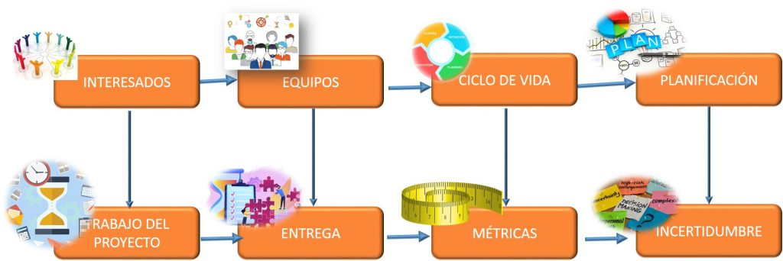

Slide 6
1. Stakeholders
Para esta versión del PMBOK los interesados tienen la prioridad; la estrategia consiste en involucrarse en cada fase del proyecto, para contar con su apoyo y de esta manera conocer de cerca sus intereses y mantenerlos cubiertos

Slide 7
2. Equipo
La finalidad es constituir un equipo de alto rendimiento, es responsabilidad del Project Manager crear y mantener un clima colaborativo, donde cada integrante se sienta empoderado y parte del proyecto, consiguiendo gestionar eficazmente los entregables y obtener los resultados esperados al culminar

Slide 8
3. Enfoque de desarrollo y del ciclo de vida
Durante todo el ciclo de vida del proyecto, la orientación se basa en la entrega de valor a todos los interesados y al negocio, donde el enfoque del desarrollo se decide tomando en cuenta, cual es el más conveniente para el proyecto; se espera con la aplicación de este dominio cubrir las expectativas en cuanto a entregables se refiere y en la consecución de resultados satisfactorios

Slide 9
4. Planificación
Este punto hace énfasis en la organización y coordinación necesaria para la ejecución del proyecto, donde es primordial estimar con precisión recursos, costos y tiempos, esto va a depender del enfoque elegido; de seleccionar el método predictivo no podemos cerrarnos a la idea de ajustar los planes de ser necesario, por ende la recomendación es realizar una planificación suficiente y esperar el progreso del proyecto, un buen ejemplo de ello, es utilizar técnicas como fast tracking a modo de cumplir con los tiempos.

Slide 10
5. Trabajo del proyecto
Este dominio se basa en el establecimiento de los procesos adecuados a fin de llevar a cabo el proyecto y en la mejora continua, con el objetivo de que se realice de forma eficiente y efectiva en base a los requerimientos de los stakeholders, es importante que el Project Manager impulse el aprendizaje continuo en todas las etapas.

Slide 11
6. Entrega
La guía recomienda dar prioridad a las actividades asociadas con el alcance y la calidad del proyecto, por lo que es esencial que los integrantes del equipo comprendan la estrategia; para que los entregables y el producto final se suministren en el tiempo establecido, cumpliendo con los requerimientos de los interesados, los objetivos del proyecto y lo más importante generen valor al negocio.

Slide 12
7. Medición
Consiste en comparar los planificado con lo ejecutado, por lo que es primordial la comprensión de los datos, que nos permitirán realizar evaluaciones confiables, determinado el estado del proyecto y poder tomar las decisiones necesarias de manera oportuna para ajustar el plan, si se requiere, todo lo anterior para alcanzar los objetivos propuestos.

Slide 13
8. Incertidumbre
Se fundamenta en que los proyectos se mueven en un ambiente impredecible, esto incluye los entornos técnicos, financieros, sociales, políticos y el mercado, llenos de incertidumbres por lo tanto, debemos estar preparados para distintos escenarios, se recomienda actuar de forma proactiva, anticipando las amenazas y aprovechando las oportunidades para ajustar o mejorar el desempeño, teniendo siempre presente que todas las variables son interdependiente, si alguna es afectada puede producir un impacto en todo el proyecto o en algunas de sus partes.

Slide 14
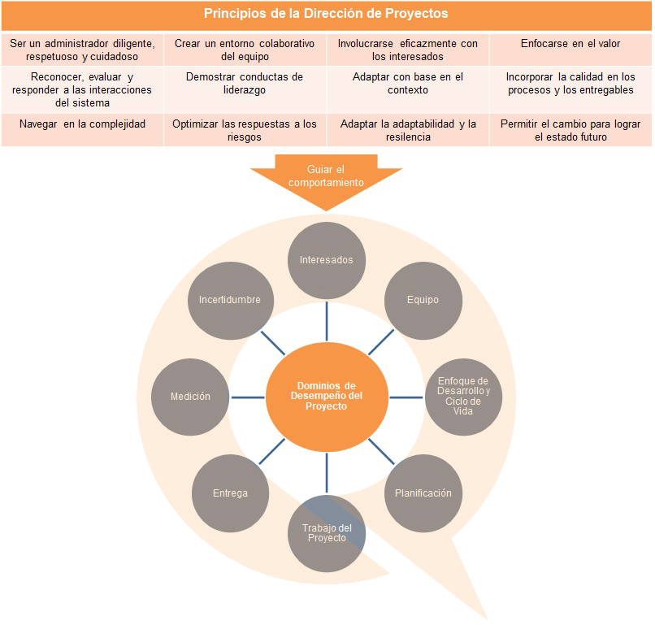

Slide 15
Referencias
Los 8 dominios de desempeño del proyecto de la guía PMBOK7. (2022, 2 marzo). Linkedin. https://www.linkedin.com/pulse/los-8-dominios-de-desempe%C3%B1o-del-proyecto-la-gu%C3%ADa-pmbok7-valio-spa/?trk=organization-update-content_share-article
Q. (2021, 24 agosto). PMBOK7: Dominios de Desempeño del Proyecto. QuizPM. https://blog.quizpm.com/pmbok7-dominios-de-desempeno-del-proyecto
Project Management Institute, P., 2021. Guide to the Project Management Body of Knowledge (PMBOK® Guide) - Seventh Edition. 7th ed. Project Management Institute.
Carmona, L. A. (2021, 14 octubre). Los 8 Performance Domain de PMBOK®7. Modo Proyecto. https://modoproyecto.com/los-8-performance-domain-de-pmbok7/

